Slide 1

Kế hoạch Giao thông Vận tải Dựa vào Cộng đồng Hành lang Đường Monterey
Các cuộc họp cộng đồng
Ngày 30 tháng 9 năm 2022 &
Ngày 7 tháng 10 năm 2022

Slide 2





Mục đích cuộc họp và các hoạt động hôm nay
Thu thập các mối quan tâm và đề xuất của cộng đồng về giao thông vận tải trong và xung quanh ranh giới nghiên cứu.
Hoạt động 1: Thuyết trình ngắn và hỏi đáp
Hoạt động 2: Dán xung quanh: Open House
Project Partners: Project funded by:
Notes:
Welcome. Introducing the team and partners, stating the purpose of the meeting and what activities to expect.

Slide 3
Project Timeline
Cuộc họp cộng đồng 1
TỐI NAY
Cuộc họp cộng đồng 2
XUÂN 2023
Báo cáo dự thảo công khai
MÙA HÈ 2023
Phân tích phản hồi và đề xuất
Xây dựng dự thảo danh sách cải thiện giao thông vận tải
Tinh chỉnh dự thảo cải tiến giao thông vận tải dựa trên nhận xét của cộng đồng
Notes:
Rough timeline not set in stone. Ask people to frequent the project website for latest project update and timeline.

Slide 4
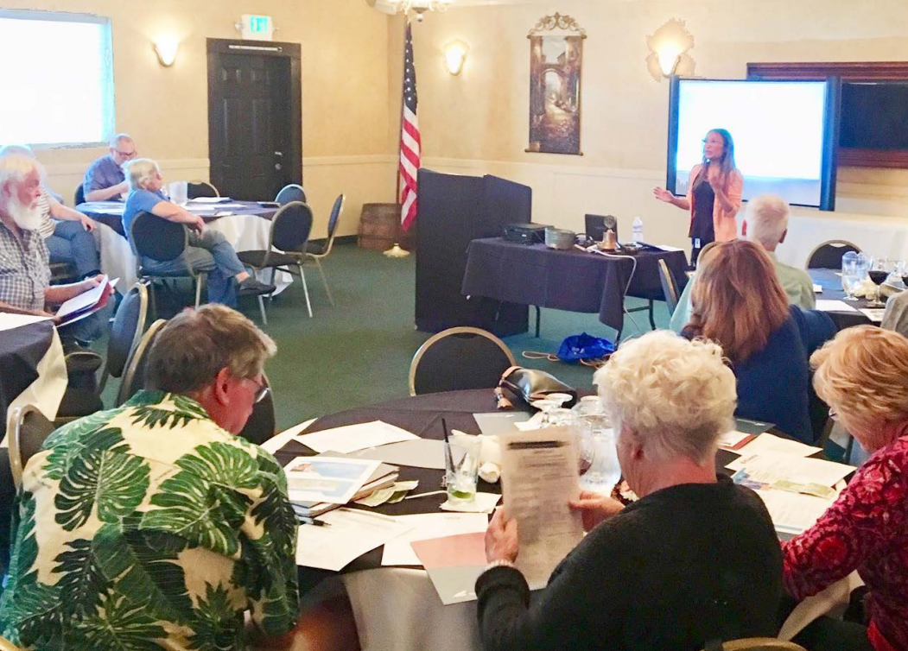
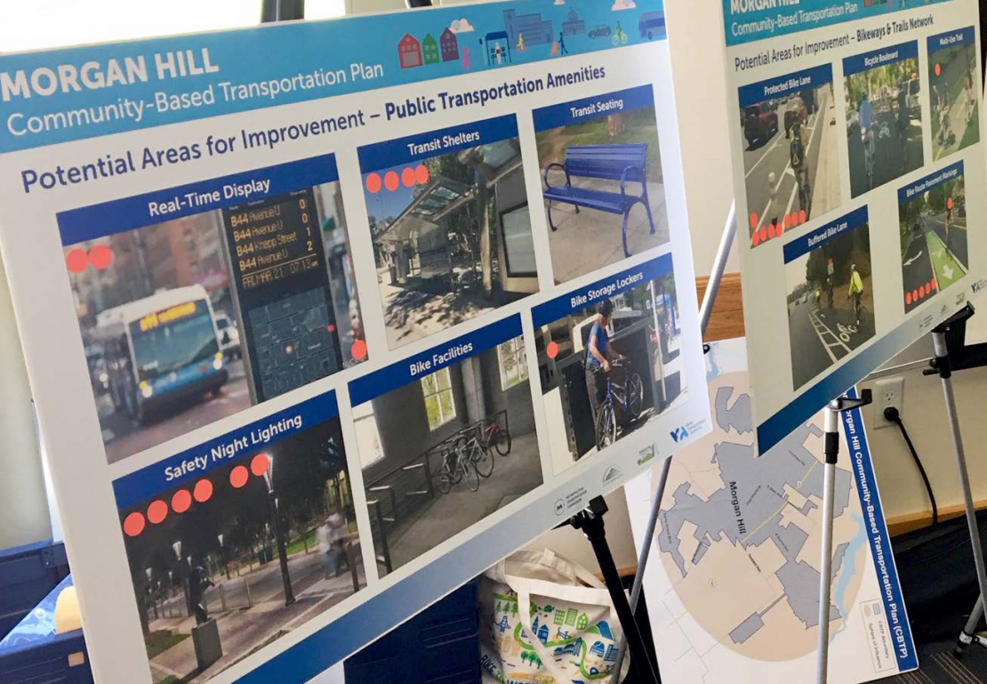
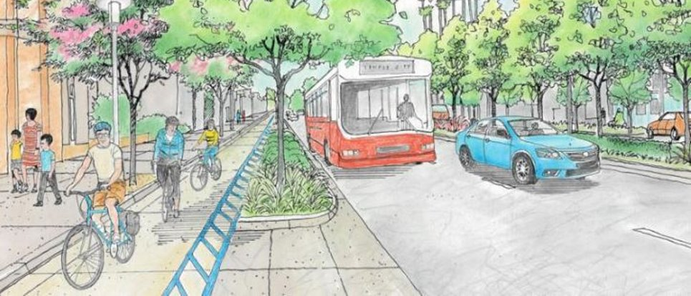
Mục đích của dự án
Cải thiện khả năng tiếp cận, tính di động và an toàn cho mọi lứa tuổi và khả năng và cho mọi phương thức vận chuyển
Thu hút cư dân và các tổ chức cộng đồng tiến hành phân tích và đưa ra khuyến nghị
Notes:
The project goals are ____, which is based on MTC’s CBTP guidelines.

Slide 5
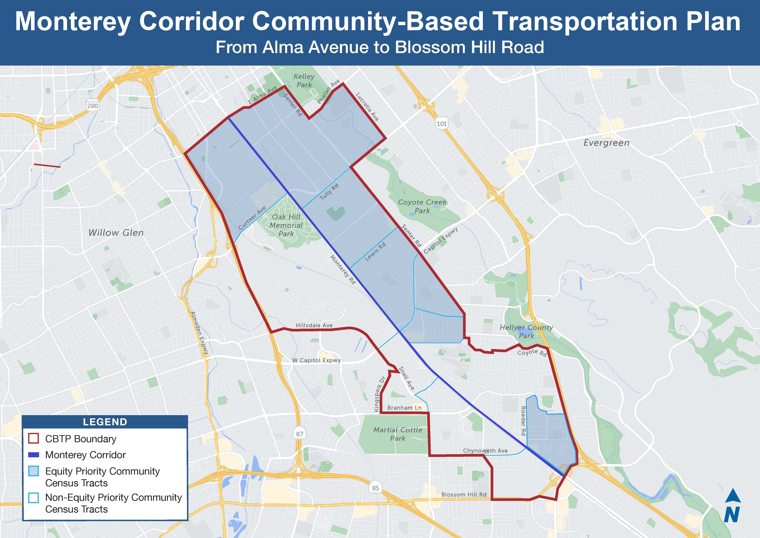
Ranh giới dự án
Dân số: 80,000
trang chủ: 23,824
Notes:
Briefly on study boundary: Monterey Road (5.8 miles); Alma to the north; Blossom Hill to the south; roughly 87 to the west; and Senter to the east.
Reasoning – for Q&A: equity priority communities

Slide 6
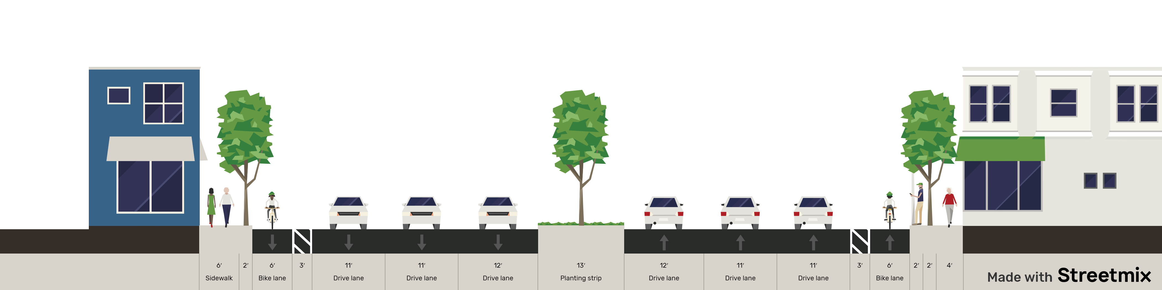
Cơ sở vật chất đa phương thức hiện có và hiệu quả hoạt động
Mạng lưới xe đạp và người đi bộ
  Class II, Class II buffered
  Sidewalks and Crosswalks
Dịch vụ quá cảnh
  Bus routes RAPID 568, 68, and 66
  Caltrain
On-Street Parking
Lưu lượng giao thông
tốc độ xe cơ giới
Tai nạn giao thông
Notes:
Streetscape does vary along the 6 mile corridor, the typically 6 lanes, Class II dedicated bike lanes (w/ buffer and w/o buffer)
Wide street; General Plan classified as a Grand Boulevard, a major arterial with higher speed limits.

Slide 7
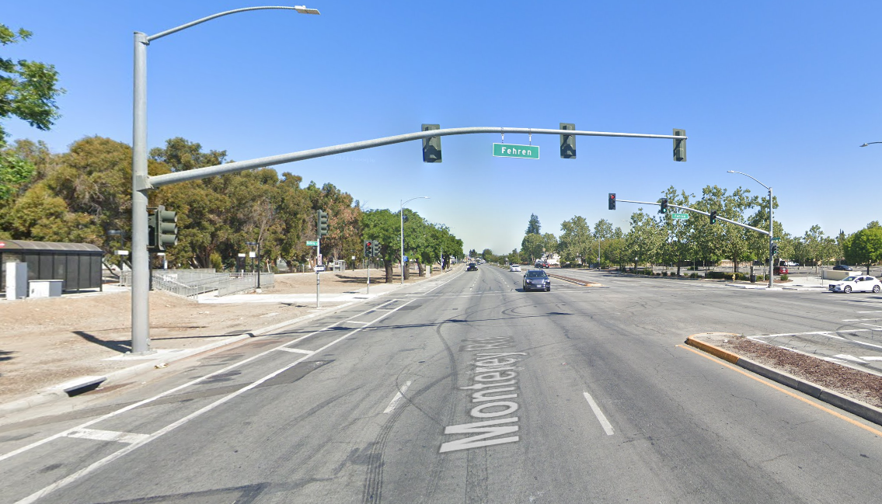
Caltrain Capitol Station
lối băng qua đường tiêu chuẩn
Class II Buffered Bike Lane
Notes:
Naming some facilities for brainstorming.

Slide 8
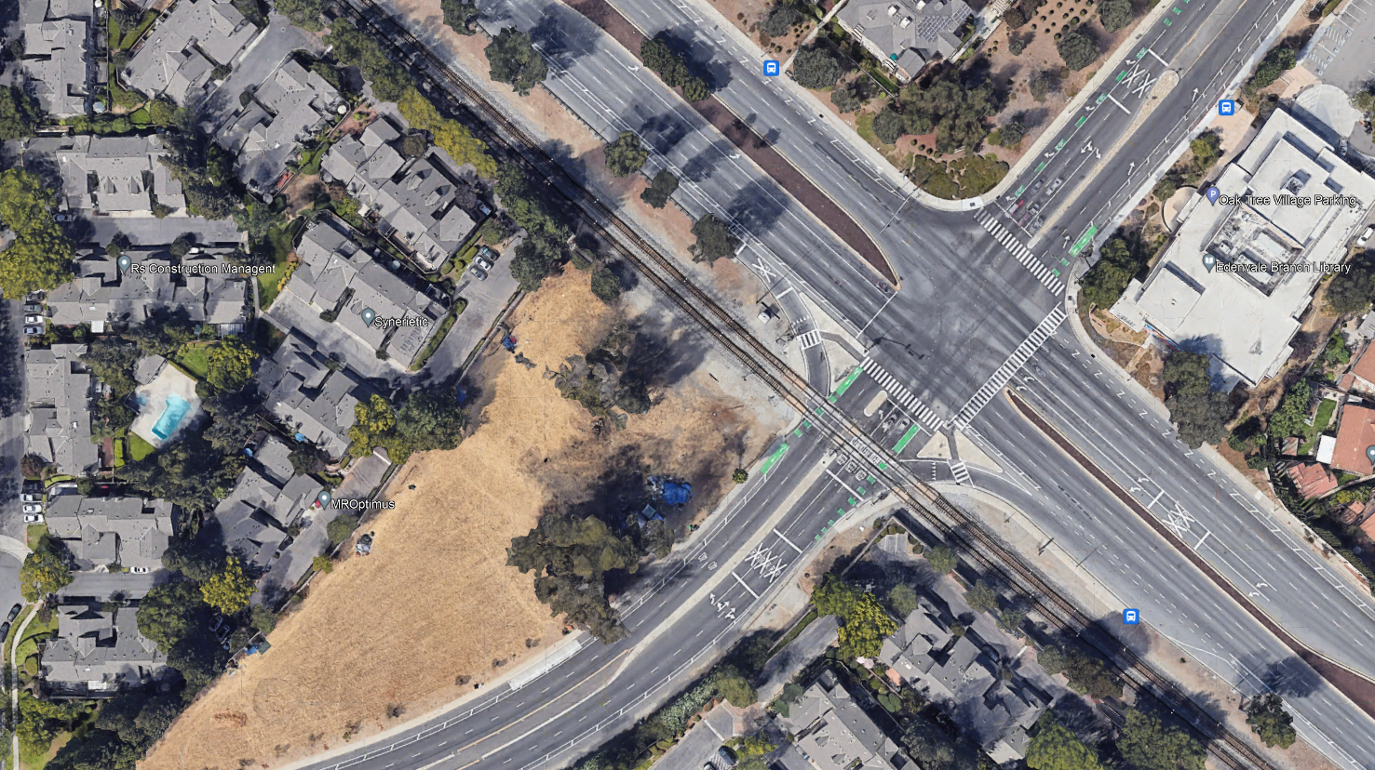
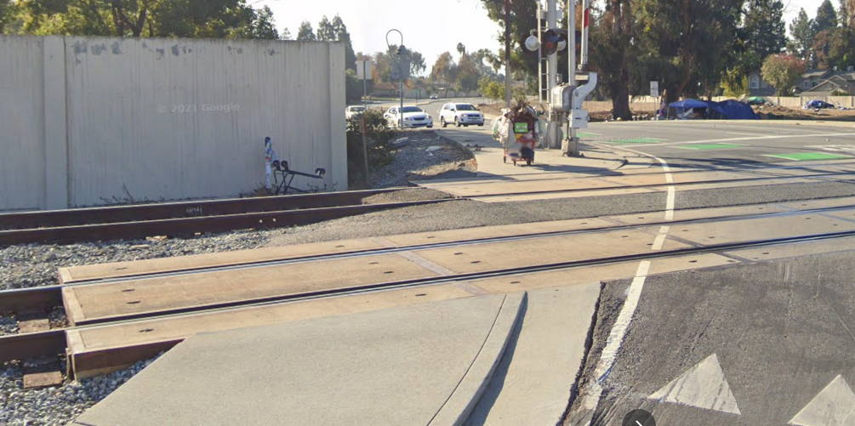
ngã tư đường sắt
Monterey Road
Branham Lane
điểm dừng xe buýt
N
Notes:
Naming some facilities for brainstorming.

Slide 9
CHÚNG TÔI NGHE GÌ?

Slide 10
Sống, làm việc, kinh doanh riêng hoặc đi làm
17 Responses
# of respondents
Demographic distribution
Charts by key question
Notes:
This is a snapshot of the online and paper survey result – Will keep it open for 2 months, i.e., 11/30/2022.
Respondents were mostly residents within the study boundary.

Slide 11
Tuổi tác, Chủng tộc và Dân tộc
Notes:
Age and race distribution

Slide 12





Bạn ___ bao nhiêu ngày một tuần trên Phố Monterey?
4 ngày
lái xe một mình
3 ngày
Đi bộ/Lăn
2 ngày
Đi xe đạp/
xe đạp điện
1 ngày
Đi xe Scooter/E-Scooter
1 ngày
Đi xe buýt
1 ngày
Uber, Lyft hoặc Đi taxi
1 Day
Carpool
Notes:
Mode choice on a weekly basis

Slide 13
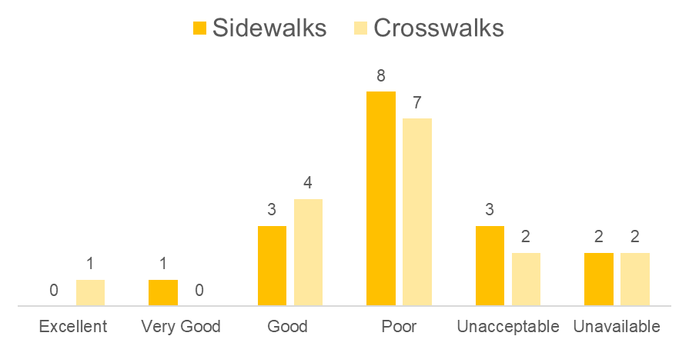
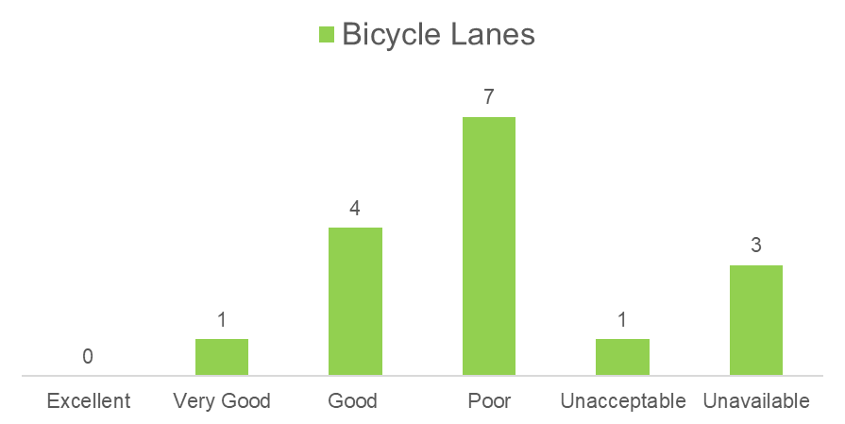
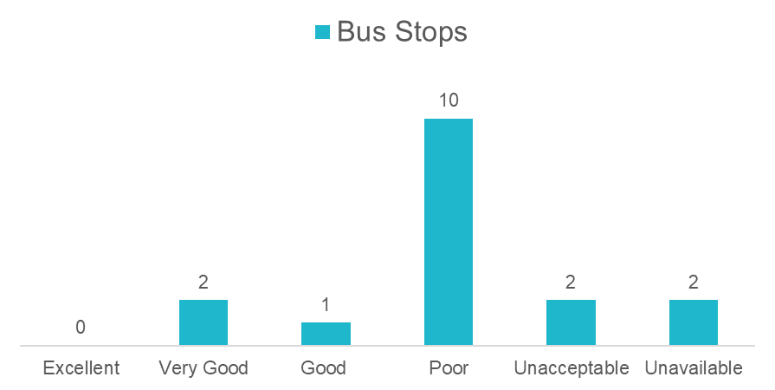
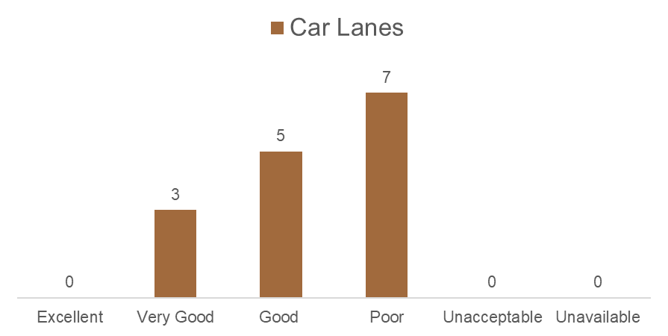
Facility Rating
Notes:
Everything rated poor

Slide 14
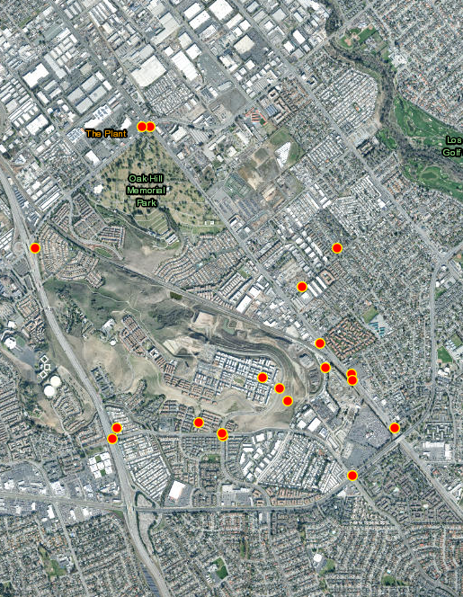
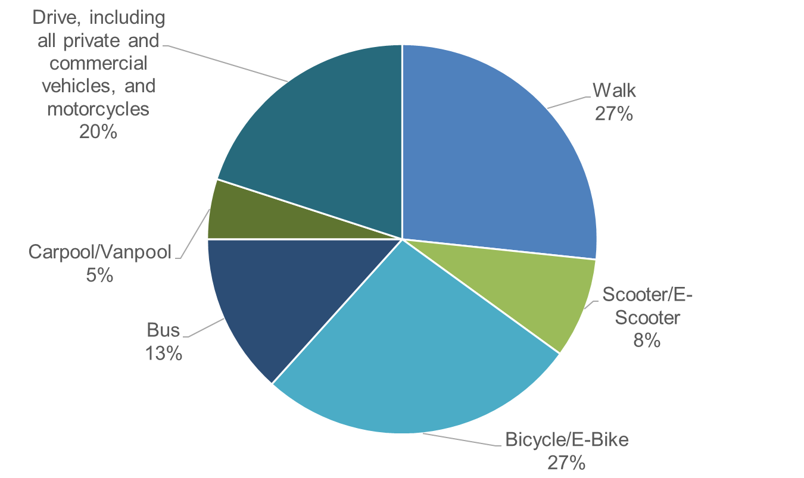
Địa điểm quan tâm
Concerns by Mode
Monterey Road
87
Notes:
We asked geographically where their concerns are. This is a map illustrating the cluster of concerns.
In terms of travel mode, walk and bike are the most concerning, following by driving and transit.

Slide 15
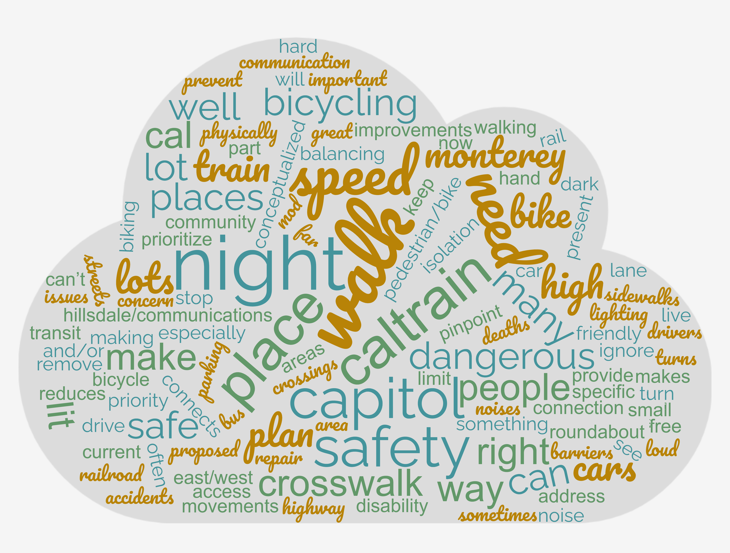
Bạn muốn thấy những cải tiến nào?
Notes:
A word cloud summarizing “general feedback”. Read out some of the bigger words.

Slide 16

Hạn chót tham gia cuộc khảo sát này là Thứ Sáu, ngày 30 tháng 12 năm 2022.
HÃY KHẢO SÁT NGAY BÂY GIỜ!
Notes:
Urge people to take the survey now.

Slide 17
Cảm Ơn Quý Vị!

